Slide 1
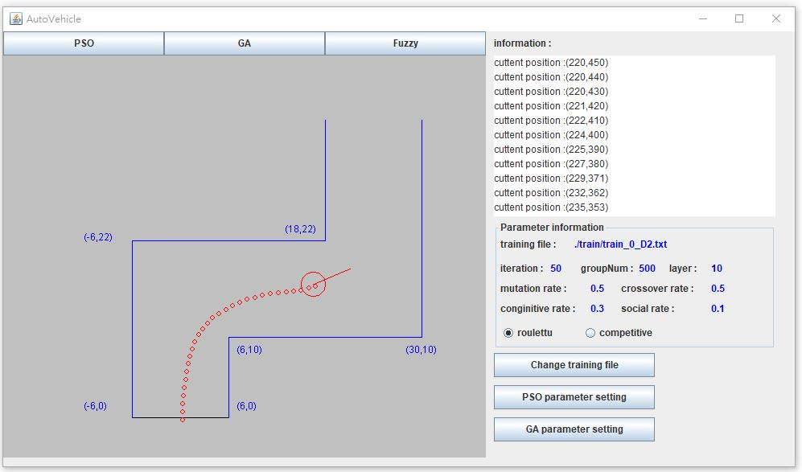
根據自走車與障礙物的量測距離判斷自走車的旋轉角度

Slide 2
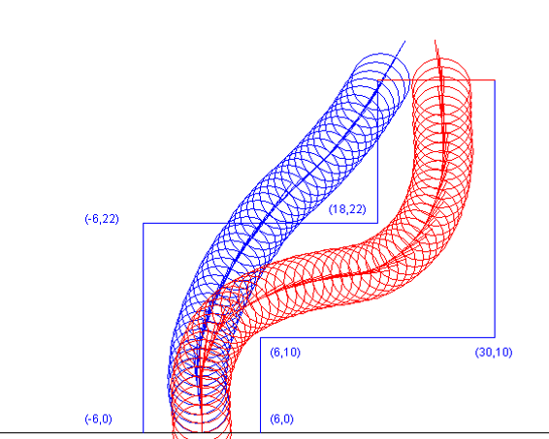
藍色為未經訓練的自走車軌跡,紅色為訓練後的自走車軌跡

